Slide 1
液质在血样检测中的应用
凯瑞德医药
2017.10.14

Slide 2
概念
液质联用（HLPC-MS），又称液相色谱-质谱联用技术，它以液相色谱作为分离系统，质谱为检测系统。样品在质谱部分和流动相分离，被离子化后，经质谱的质量分析器将离子碎片按质量数分开，经检测器得到质谱图。

Slide 3
应用范围
液质主要两大应用范围。
其一为定性研究，即同时给出每一个组分的分子量和丰富的结构信息。
其二定量研究，定量研究和常规液相的最大区别在于其具有很高的灵敏度。
同时HPLC-MS使用的液相色谱柱为窄径柱，缩短了分析时间，提高了分离效果。

Slide 4
在一致性评价中的应用
结合上面液质的主要应用范围，在目前正在进行的一致性评价项目中，液质在进行未知化合物的定性研究以及BE试验中的血药检测中启到了很大的作用。
下面我仅仅对其在BE试验中的血药检测进行一个简答的阐述。

Slide 5
BE试验定义
生物等效性试验（BE）是指用生物利用度研究的方法，以药代动力学参数为指标，比较同一种药物的相同或者不同剂型的制剂，在相同的试验条件下，其活性成分吸收程度和速度有无统计学差异的人体试验。
简而言之BE就是通过测定血药浓度的方法，来比较不同的制剂对药物吸收的影响。

Slide 6
BE试验重心
通过上面BE的概念可知该试验最重要的可以分为两大部分。其一是血样的采集，其二是血样的检测。
血样的检测是BE试验开发难度最大的部分，究其原因就在于血样检测的方法没有成熟可靠的方法，需要相对复杂的方法开发过程以及巨大的工作量。

Slide 7
血样检测
血样检测步骤分为3大部分。
1、血样的储存和前处理
2、液质检测方法的确认
3、血药浓度的数据处理

Slide 8
血样的储存
血样的储存
BE试验中的血样所含的药物浓度低，内源性干扰成分多，目标物和蛋白结合的概率大，样本测定周期长。
结合上面特点，BE血样的储存尤为重要。
一般情况下有短期储存和长期储存两种。

Slide 9
血样的储存
短期储存：要求样本在4-24h内稳定，注意考虑温度、光照、空气和酶解等因素。
长期储存：国家对BE血药的储存周期可能长达几年，因此需要进行超低温储存。稳定的样本可以在-20 °C，不稳定的样本根据需要可以储存在-70--86 °C条件下。

Slide 10
血样的前处理
血样的前处理
血样的成分组成复杂，在进行液质检测前是必须要经过特殊的前处理。
最重要的前处理就是需要将样本中的蛋白质除去。

Slide 11
血样的前处理
除蛋白的方式一般有：
1、加入与水混溶的有机溶剂及中性盐。（乙醇、甲醇、乙腈、氯化钠等）
2、加入酸性沉淀剂（三氟乙酸、高氯酸等）
3、加入重金属离子（铅、钡等）
4、组织的酶消化（各种蛋白酶）

Slide 12
血样的前处理
除蛋白后还需要进一步的提取净化。
一般采用液-液萃取或者液-固萃取。

Slide 13
液质方法开发
液质方法的确认
血样中有效成分的浓度很低。主要是由于有效成分相对于人体血液含量的差距以及BE试验中血样采集的要求（吸收相采集，消除相采集）。
因此血样检测的方法最重要的就是检测方法的灵敏度。
液质检测方法灵敏度和多种因素相关，主要是仪器因素、方法合理度、样品处理等。

Slide 14
液质方法开发
血样检测方法的难度在于以下几大类：
1、每个品种没有成熟可靠的检测方法可以参考。
2、检索文献的可靠性以及不同仪器的差异性。
3、血样处理的复杂程度。

Slide 15
液质方法开发
BE研究中的生物样品一般为全血、血清、血浆或者尿液。在进行检测前需要去蛋白、萃取、浓缩、纯化等步骤，因此一个可行的血药浓度检测方法建立完成后还需要对其进行严格的方法学验证，确认符合生物样品检测的需要。

Slide 16
液质方法开发
方法学验证内容一般包括：
1、最低定量限（LLOQ）
FDA规定，S/N>5，准确度在80-120%之间，RSD小于20%，才能作为LLOQ。
2、绝对回收率
血样中加入标准品提取后除以相应浓度的标准即为绝对回收率。一般要求在50-80%之间。

Slide 17
液质方法开发
3、标准曲线
由于采集生物样本的药品浓度不同，因此需要进行线性考察。一般要求r不小于0.99.
4、样本的稳定性
(1)冻融稳定性，3次冻融循环
(2)短期室温稳定性 4-24h
(3)长期稳定性 储存周期稳定性
(4)储备液稳定性 储备液或者内标室温稳定性
(5)处理后稳定性 常规的稳定性

Slide 18
血样浓度检测结果处理
血药浓度的数据处理
根据液质检测结果评估待测药品和原研药品的相似性。
ln0.8≤μT-μR≤ln1.25 μT和μR为总体均数，一般用样本均数估计，即两样本均数的90%置信区间在(ln0.8，ln1.25)。

Slide 19
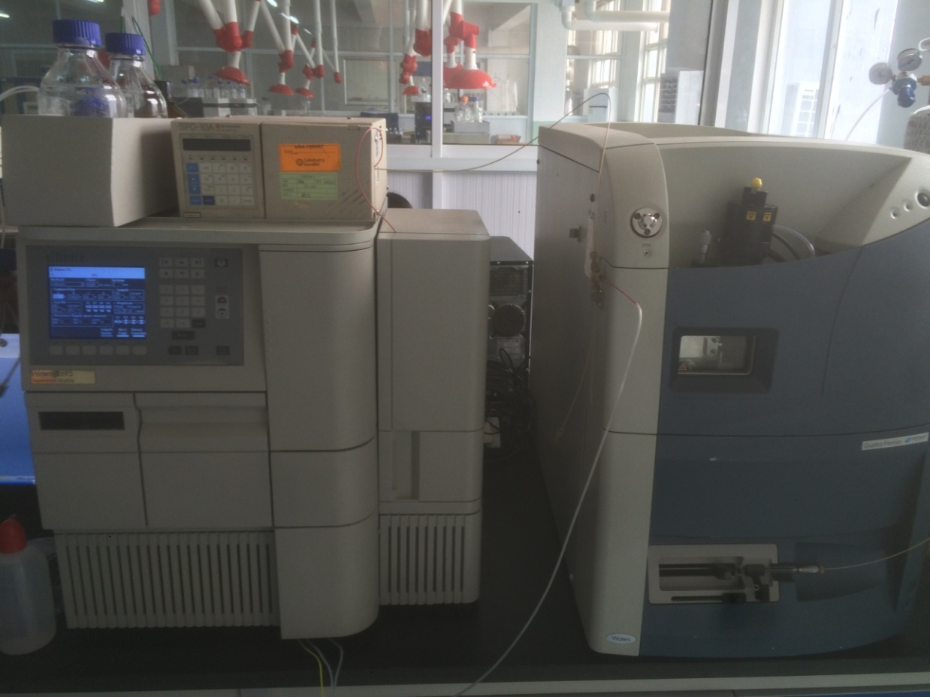
凯瑞德液质介绍
我公司目前拥有一套Waters Quattro Premier液质联用仪。仪器性能良好。

Slide 20
凯瑞德液质介绍
目前液质已经研究过的一致性评价的品种包括：头孢克肟、头孢地尼的杂质定性研究，奥美拉唑血样浓度检测等等。
其他新药注册的品种包括：替米考星、泰万菌素、曲伏前列素、林可霉素等等。

Slide 21
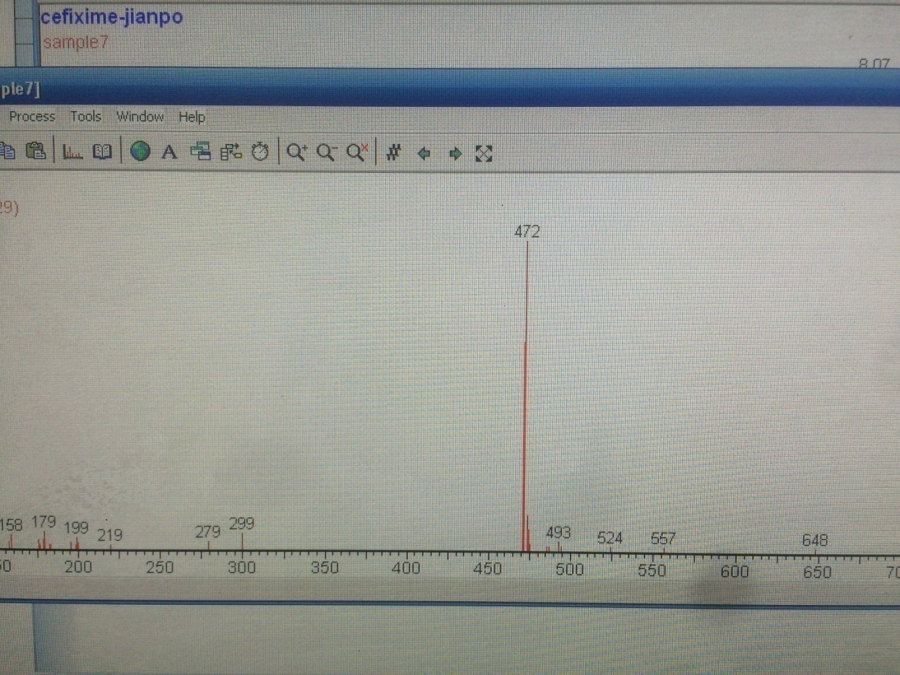
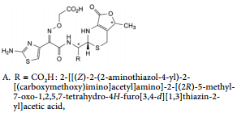
凯瑞德液质介绍
头孢克肟杂质液质定性
EP药典中杂质A

Slide 22
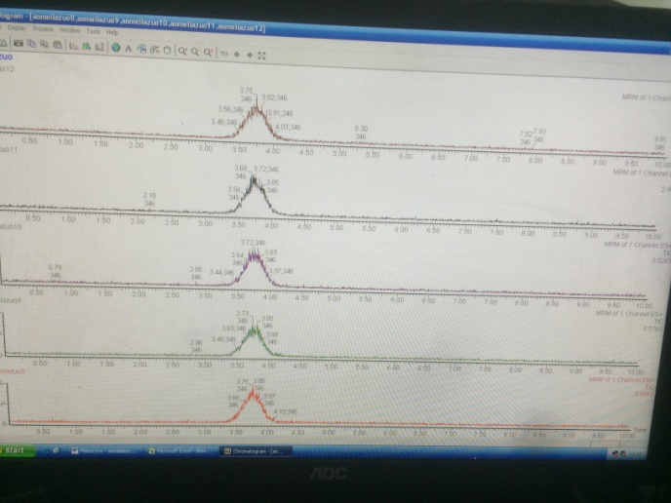
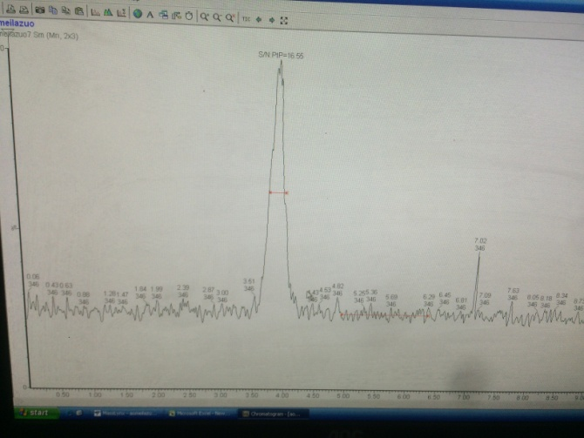
凯瑞德液质介绍
奥美拉唑血样检测
奥美拉唑在一致性评价中BE试验难度较大因此，我们优先开发了其检测方法。

